Slide 1
LTE 라우터
IP : 223.171.85.65
Port : 8001~8005
Master
Slave
1번 장비
Port : 8001
Slave
2번 장비
Port : 8002
Slave
3번 장비
Port : 8003
Slave
4번 장비
Port : 8004
Slave
5번 장비
Port : 8005
센서#1
센서#2
센서#3
센서#4
센서#5
센서#6

Slide 2


웹 API 프로토콜 구조
http://223.171.85.65:포트/script/0000/스크립트
- 포트: 8001(1호기) ~ 8005(5호기)
- 스크립트
1. mem_to_json(메모리 시작주소,읽은 데이터 워드 수) - 데이터 읽어오기
2. set_mem(메모리 시작주소, 변경데이터) - 데이터 쓰기

Slide 3


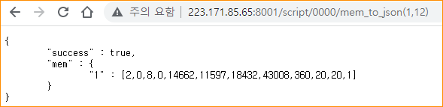
예제 : 1호기 12Word 데이터 읽기
SEND: http://223.171.85.65:8001/script/0000/mem_to_json(1,12)
RECV: {
"success" : true,
"mem" : {
"1" : [2,0,8,0,14662,11597,18432,43008,360,20,20,1]
}) }
(통신성공)
(1번데이터부터 12번 데이터)
Word #01
Word #02
Word #03
Word #04
Word #05
Word #06
Word #07
Word #08
Word #09
Word #10
Word #11
Word #12
2
0
8
0
14662
11597
18432
43008
360
20
15
1
동작모드 : 반복동작
동작상태
사용안함
에러없음
현재시간
현재날짜
스케줄 켜짐시간
스케줄 꺼짐시간
반복 켜짐시간 360분
반복 꺼짐시간 20분
펌프가동시간 : 15초
팬모드 : 자동동작

Slide 4


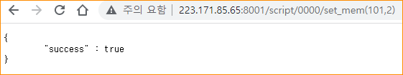

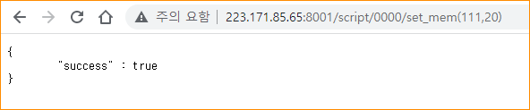
예제 : 1호기 1Word 데이터 쓰기
※D101 메모리 Interval(0x02) 모드로 변경
SEND: http://223.171.85.65:8001/script/0000/set_mem(101,2)
RECV: {
"success" : true
}
(통신성공)
※D111 메모리 펌프가동시간 20초로 변경
SEND: http://223.171.85.65:8001/script/0000/set_mem(111,20)
RECV: {
"success" : true
}
(통신성공)

Slide 5
D01 ~ D12 (상태메모리 주소)
D01 : Operating Mode - Interval(0x02), Timer + Interval(0x03), Manual(0x04) #설명1
D02 : Operating Status - Plasma(0x01), Fan(0x02), Pump(0x04) #설명2
D03 : Sensing Status - 사용안함
D04 : Error Status - RTC 이상(0x01), EEPROM 이상(0x02)
D05 : Current Time (TIMEPACK16, RTC) - 시 << 11) | 분 << 5) | 초 >> 1 #설명3
D06 : Current Date (DATEPACK16, RTC) - 년 << 9) | 월 << 5) | 일 #설명4
D07 : Time (TIMEPACK16, Timer Mode, Schedule On) - 시 << 11) | 분 << 5) | 초 >> 1
D08 : Time (TIMEPACK16, Timer Mode, Schedule Off) - 시 << 11) | 분 << 5) | 초 >> 1
D09 : On Interva(Minute, Interval Mode) - Operating Mode(0x02)
D10 : Off Interval(Minute, Interval Mode) - Operating Mode(0x02) #최소 1분 이상
D11 : Pump Action Time Second - 펌프 가동 시간(초) #최소 15초 이상
D12 : Operating Option - Auto Fan on/off(0x01), Always Fan on(0x02) #설명5
#부가설명
1. interval(반복 동작 모드 - D09 ,D10 시간으로 반복 동작), Timer+interval(스케줄시간내 반복동작), Manual(수동제어 및 가동중지 시 사용)
2. Operation Status 에서 0x00003(0b 0000 0000 0000 0011) 일때 Plasma on, Fan on 상태 임
3. TIMEPACK16 은 비트로 봤을시 0b(0000 0:시구간- 0~23) (000 000:분구간-0~59) (0 0000:초구간-0~30*2)
ex) 22시 30분 10초 0b1011 0011 1100 0101 시: 2+4+16=22, 분:2+4+8+16=30 ,초: 1+4=5
4. DATEPACK16 은 비트로 봤을시 0b(0000 000:년-22~99)(0 000:월-1~12) (0 0000:일-1~31)
ex) 22년 10월 30일 0b0010 1101 0101 1110 년: 2+4+16=22, 월:2+8=10 ,일: 2+4+8+16=30
5. Auto Fan on/off 는 Auto 모드 시 plasma 가동 시 동시 동작 동시 정지, Always Fan on 모드는 상시 팬 동작

Slide 6
D20 ~ D60 (센서 메모리 주소)
D20: CPU와 터치 간 통신 상태 (1 : 통신이상, 0: 정상)
D21: 센서#1 PM2.5 센서종류: 미세먼지 단위: PPM
D22: 센서#2 H2S 센서종류: 황화수소 단위: PPM
D23: 센서#3 NH3 센서종류: 암모니아 단위: PPM
D24: 센서#4 CH2O 센서종류: 포름알데히드 단위: PPM
D25: 센서#5 TEMPERATURE 센서종류: 온도 단위: °C 현재값/10
D26: 센서#6 HUMIDITY 센서종류: 습도 단위: % 현재값/10
D27: 센서#7 VOCS 센서종류: 휘발성 유기화합물 단위: PPM 현재값/10
D28: 센서#8 O3 센서종류: 오존 단위: PPM 현재값/1000
D29: 예비
D30: 예비
D31 ~ D40 센서#2 , D41 ~ D50 센서#3, D51 ~ D60 센서#4

Slide 7
D101 ~ D112 (제어메모리 주소)
D101 : Operating Mode - Interval(0x02), Timer + Interval(0x03), Manual(0x04)
D102 : Operating Status - 사용안함
D103 : Sensing Status - 사용안함
D104 : Error Status - 사용안함
D105 : Current Time (TIMEPACK16, RTC) - 시 << 11) | 분 << 5) | 초 >> 1
D106 : Current Date (DATEPACK16, RTC) - 년 << 9) | 월 << 5) | 일
D107 : Time (TIMEPACK16, Timer Mode, Schedule On) - 시 << 11) | 분 << 5) | 초 >> 1
D108 : Time (TIMEPACK16, Timer Mode, Schedule Off) - 시 << 11) | 분 << 5) | 초 >> 1
D109 : On Interva(Minute, Interval Mode) - Operating Mode(0x02)
D110 : Off Interval(Minute, Interval Mode) - Operating Mode(0x02) #최소 1분 이상
D111 : Pump Action Time Second - 펌프 가동 시간(초) #최소 15초 이상
D112 : Operating Option - Auto Fan on/off(0x01), Always Fan on(0x02)
- 제어용 메모리에 데이터는 보내면 데이터 처리 후 제어메모리 데이터가 자동 0으로 변경 됩니다.

Slide 8
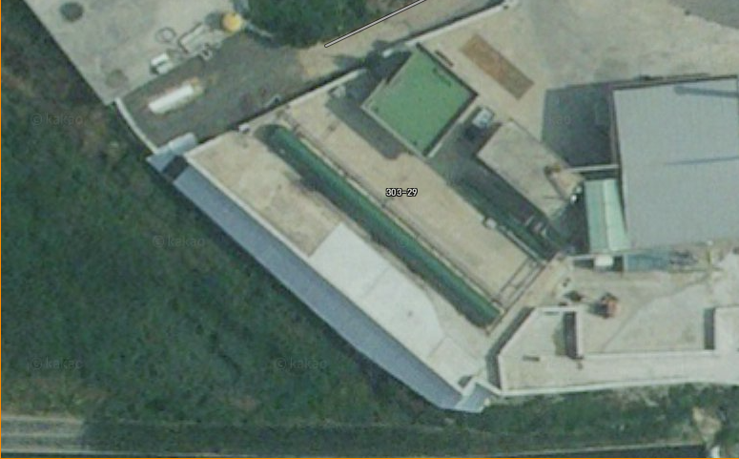
메인전원
전원/통신
트레이
발생기
발생기
센서
1
전기
판넬
1
2
5
3
5
3
2
4
분
전
함
악취제거기
(예정)
4
6
센서#1,2,3 - 내부 악취 측정
센서#6 - 바이오필터 내부 악취 측정
센서#4,5 - 외부 악취 측정

Slide 9
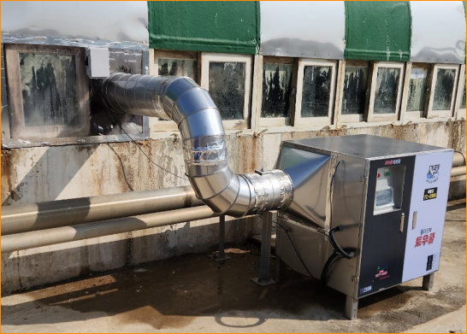
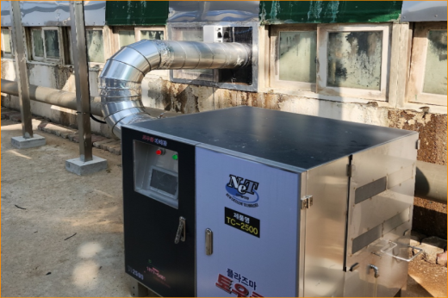
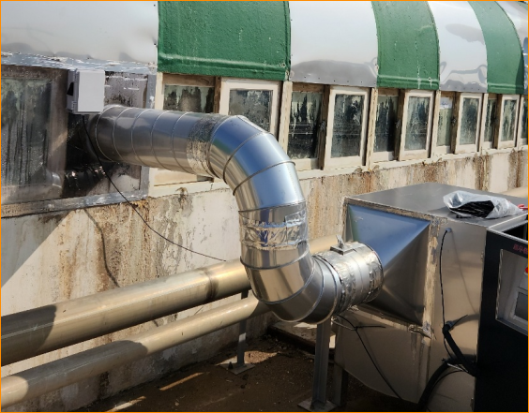
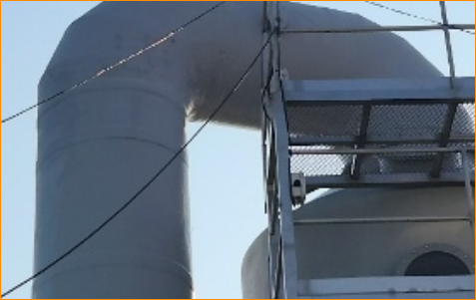
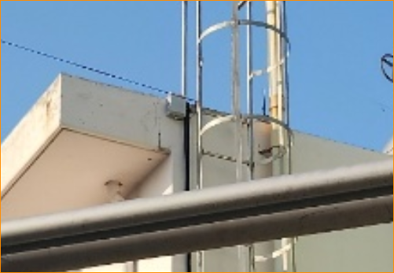
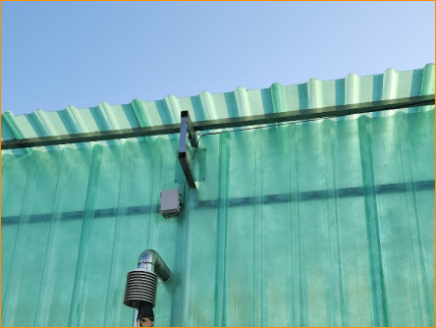
센서#1. 내부 악취 측정
센서#2. 내부 악취 측정
센서#3. 내부 악취 측정
센서#4. 외부 악취 측정
센서#5. 외부 악취 측정
센서#6. 내부 악취 측정

